Slide 1
Protokol WireGuard
Gasper Spagnolo, marec 2023

Slide 2
Uvod
Protokol WireGuard je sodoben in enostaven za uporabo protokol za izgradnjo varnih in zanesljivih virtualnih zasebnih omrezij (VPN). Omogoca hitro in ucinkovito vzpostavitev VPN povezave, ki temeljina najnovejsih kriptografskih algoritmih in prinasa stevilne prednosti v primerjavi s tradicionalnimi protokoli za VPN
Uporablja state-of-the-art kriptografske metode (Noise protocol framework, Curve25519, ChaCha20, Poly1305, BLAKE2, SipHash24, HKDF)
Uporablja protokol UDP

Slide 3
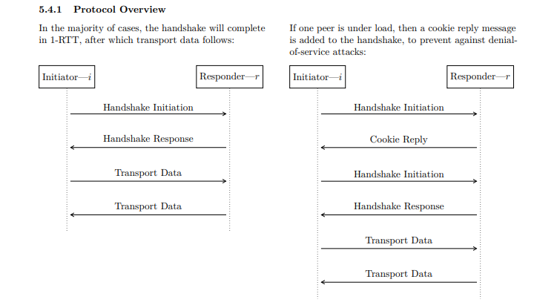
O protokolu

Slide 4
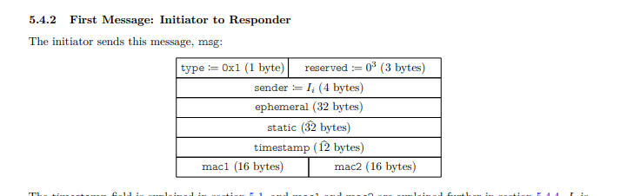
Inicializacijski paket

Slide 5
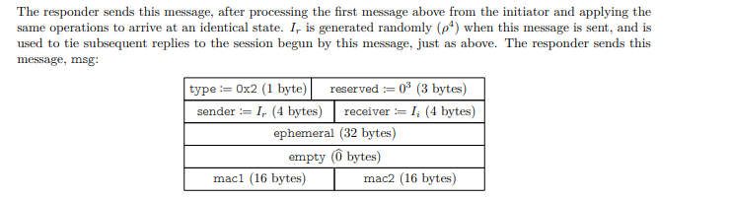
Odgovor na inicializacijski paket

Slide 6
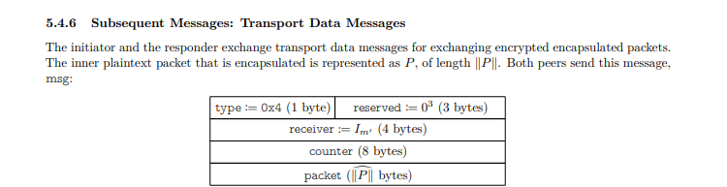
Sporocila

Slide 7
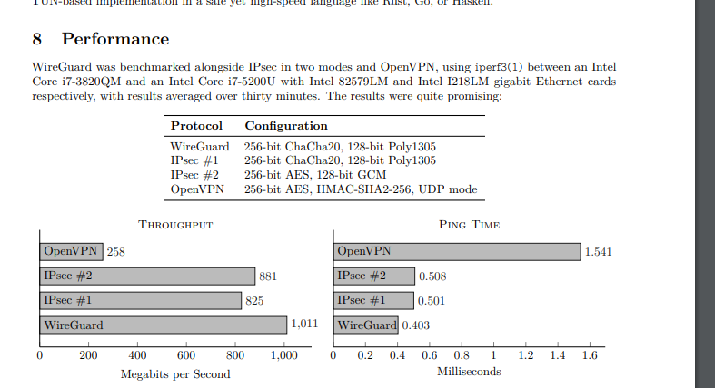
Primerjava protokola z obstojecimi

Slide 8
Zakaj je to super protokol?
Enostaven za nastavitev
Hiter
Preklop povezave neopazen

Slide 9
Kaj paziti
DNS requesti
Keepalive sporocila

Slide 10
Demo
Prikaz wireshark zajema
Prikaz delovanja protokola v praksi

Slide 11
Viri
https://www.wireguard.com/papers/wireguard.pdf

